Slide 1

第四章 三角恒等变换
4.1 同角三角函数的基本关系

Slide 2
1.理解并掌握同角三角函数的基本关系.
2.会用同角三角函数的基本关系进行三角函数式的求值.

Slide 3
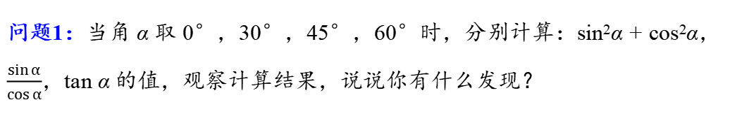
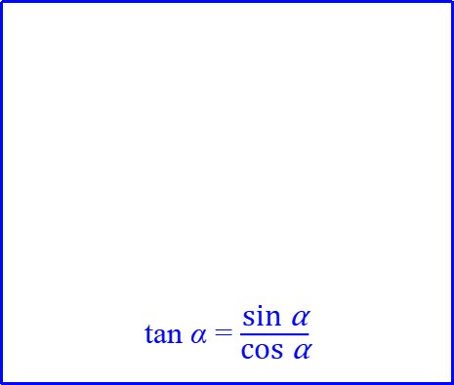
问题1：当角 α 取 0°，30°，45°，60°时，分别计算：sin²α + cos²α，$\frac{\sin{α}}{\cos{α}}$，tan α 的值，观察计算结果，说说你有什么发现？
sin²α + cos²α = 1
tan α = $\frac{\text{sin} \text{α}}{\text{cos} \text{α}}$

Slide 4
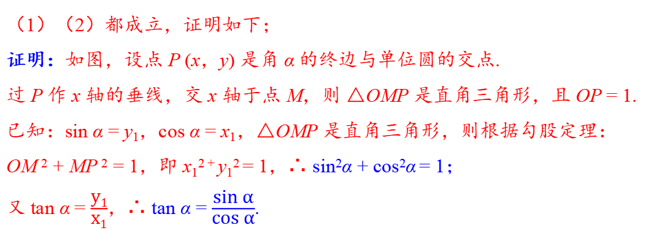
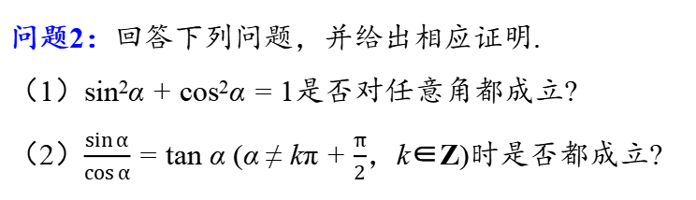
y
问题2：回答下列问题，并给出相应证明.
（1）sin²α + cos²α = 1是否对任意角都成立?
（2）$\frac{\sin{α}}{\cos{α}}$ = tan α (α ≠ kπ + $\frac{π}{2}$，k∈Z)时是否都成立?
P
1
α
x
M
O
A (1，0)
（1）（2）都成立，证明如下；
证明：如图，设点 P (x，y) 是角 α 的终边与单位圆的交点.
过 P 作 x 轴的垂线，交 x 轴于点 M，则 △OMP 是直角三角形，且 OP = 1.
已知：sin α = y₁，cos α = x₁，△OMP 是直角三角形，则根据勾股定理：
OM ² + MP ² = 1，即 x₁² ⁺ y₁² = 1，∴ sin²α + cos²α = 1；
又 tan α = $\frac{\text{y}\text{1}}{\text{x}\text{1}}$，∴ tan α = $\frac{\text{sin} \text{α}}{\text{cos} \text{α}}$.

Slide 5

同角三角函数的基本关系
平方关系:
sin²α + cos²α = 1
（当 α 的终边与坐标轴重合时，同样成立）
商数关系:
tan α = $\frac{\text{sin} \text{α}}{\text{cos} \text{α}}$
（根据定义，当 $\text{α}$ ≠ kπ + $\frac{π}{\text{2}}$ ( k∈Z ) 才成立）
总结：同一个角 α 的正弦、余弦的平方和等于 1，商等于角 α 的正切.

Slide 6
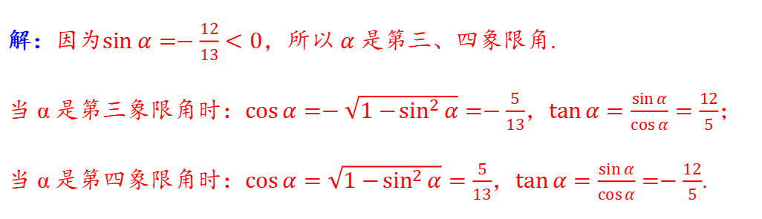
例1：已知 $\sin{α=−\frac{12}{13}}$ ，求角 α 的余弦和正切．
解：因为$sin α=−\frac{12}{13}<0$，所以 $α$ 是第三、四象限角.
当 α 是第三象限角时：$\cos{α=−\sqrt{1−\sin^{2}{α}}=−\frac{5}{13}}$，$\tan{α=\frac{\sin{α}}{\cos{α}}=\frac{12}{5}}$；
当 α 是第四象限角时：$\cos{α=\sqrt{1−\sin^{2}{α}}=\frac{5}{13}}$，$\tan{α=\frac{\sin{α}}{\cos{α}}=−\frac{12}{5}}$.

Slide 7
变式：已知 $\tan{α=\frac{12}{5}}$ ，求角 α 的正弦和余弦．

Slide 8
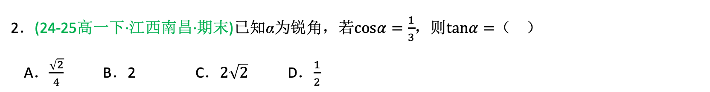
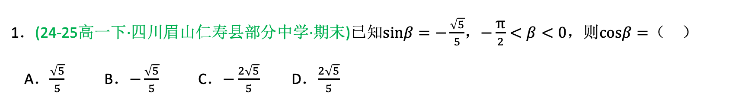
1．(24-25高一下·四川眉山仁寿县部分中学·期末)已知$sinβ=−\frac{\sqrt{5}}{5}$，$−\frac{\text{π}}{2}<β<0$，则$cosβ=$（ ）
A．$\frac{\sqrt{5}}{5}$ B．$−\frac{\sqrt{5}}{5}$ C．$−\frac{2\sqrt{5}}{5}$ D．$\frac{2\sqrt{5}}{5}$
2．(24-25高一下·江西南昌·期末)已知α为锐角，若$cosα=\frac{1}{3}$，则$tanα=$（ ）
A．$\frac{\sqrt{2}}{4}$ B．2 C．$2\sqrt{2}$ D．$\frac{1}{2}$

Slide 9
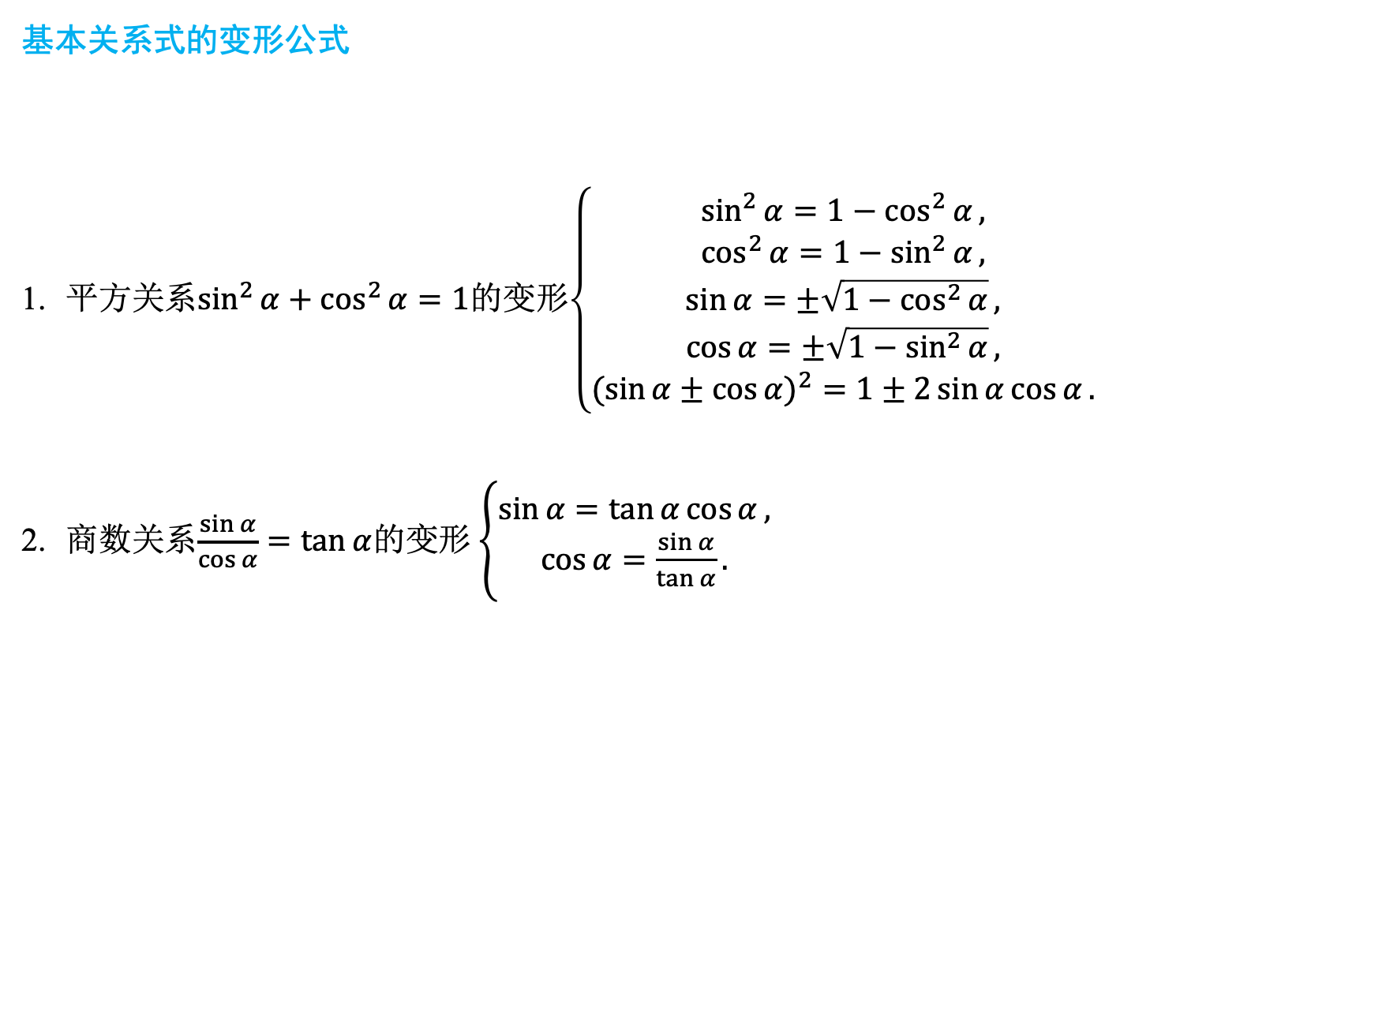
基本关系式的变形公式
平方关系$\sin^{2}{α}+\cos^{2}{α}=1$的变形$\left\{\begin{matrix}\sin^{2}{α}=1−\cos^{2}{α}, \\ \cos^{2}{α}=1−\sin^{2}{α}, \\ \sin{α}=±\sqrt{1−\cos^{2}{α}}, \\ \cos{α}=±\sqrt{1−\sin^{2}{α}}, \\ (\sin{α}±\cos{α})^{2}=1±2\sin{α}\cos{α}.\end{matrix}\right.$
商数关系$\frac{\sin{α}}{\cos{α}}=\tan{α}$的变形 $\left\{\begin{matrix}\sin{α}=\tan{α}\cos{α}, \\ \cos{α}=\frac{\sin{α}}{\tan{α}}.\end{matrix}\right.$

Slide 10
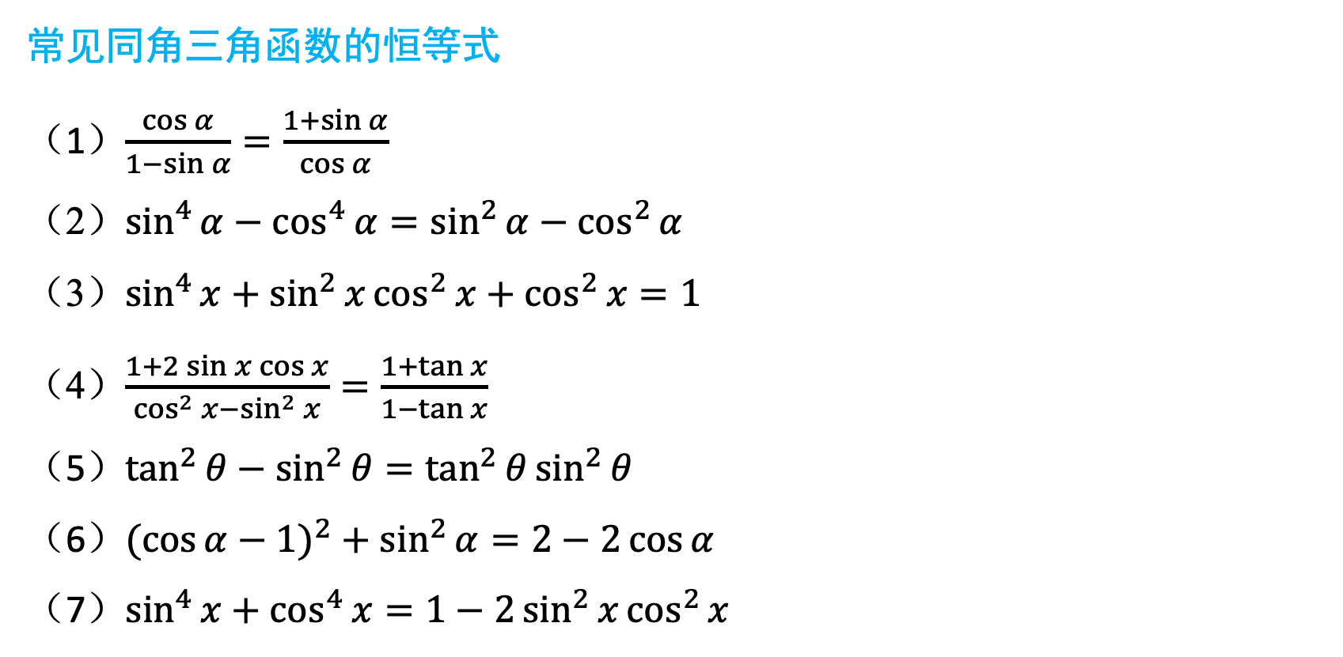
常见同角三角函数的恒等式
（1）$\frac{\cos{α}}{1−\sin{α}}=\frac{1+\sin{α}}{\cos{α}}$
（2）$\sin^{4}{α}−\cos^{4}{α}=\sin^{2}{α}−\cos^{2}{α}$
（3）$\sin^{4}{x}+\sin^{2}{x}\cos^{2}{x}+\cos^{2}{x}=1$
（4）$\frac{1+2\sin{x}\cos{x}}{\cos^{2}{x}−\sin^{2}{x}}=\frac{1+\tan{x}}{1−\tan{x}}$
（5）$\tan^{2}{θ}−\sin^{2}{θ}=\tan^{2}{θ}\sin^{2}{θ}$
（6）$(\cos{α}−1)^{2}+\sin^{2}{α}=2−2\cos{α}$
$（$7）$\sin^{4}{x}+\cos^{4}{x}=1−2\sin^{2}{x}\cos^{2}{x}$

Slide 11
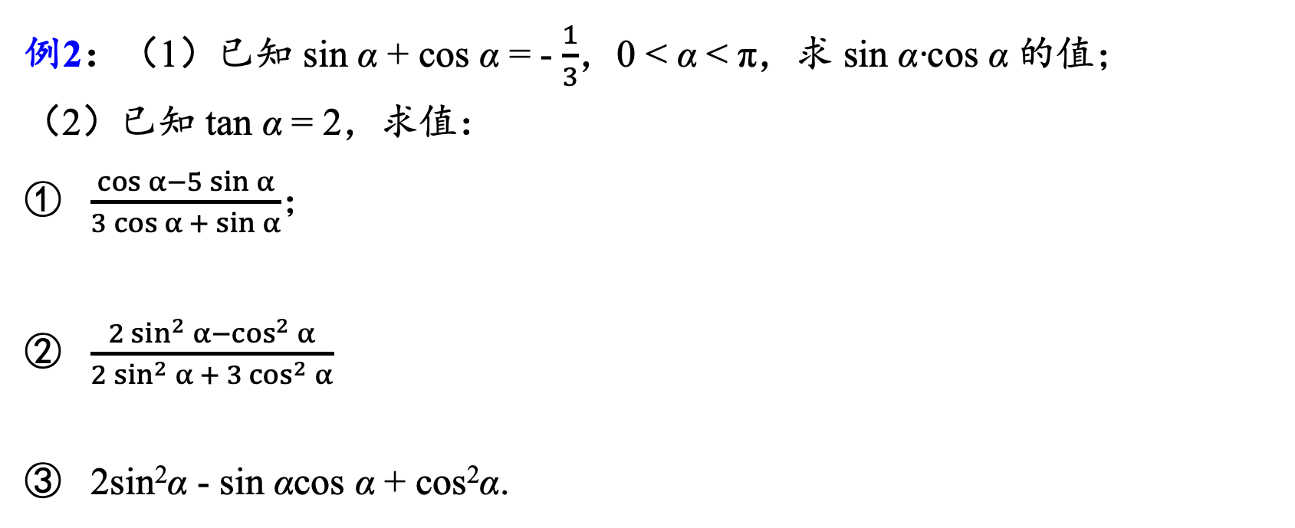
例2：（1）已知 sin α + cos α = - $\frac{1}{3}$，0 < α < π，求 sin α·cos α 的值；
（2）已知 tan α = 2，求值：
$\frac{\cos{α}−5\sin{α}}{3\cos{α} + \sin{α}}$；
$\frac{2\sin^{2}{α}−\cos^{2}{α}}{2\sin^{2}{α} + 3\cos^{2}{α}}$
2sin²α - sin αcos α + cos²α.

Slide 12
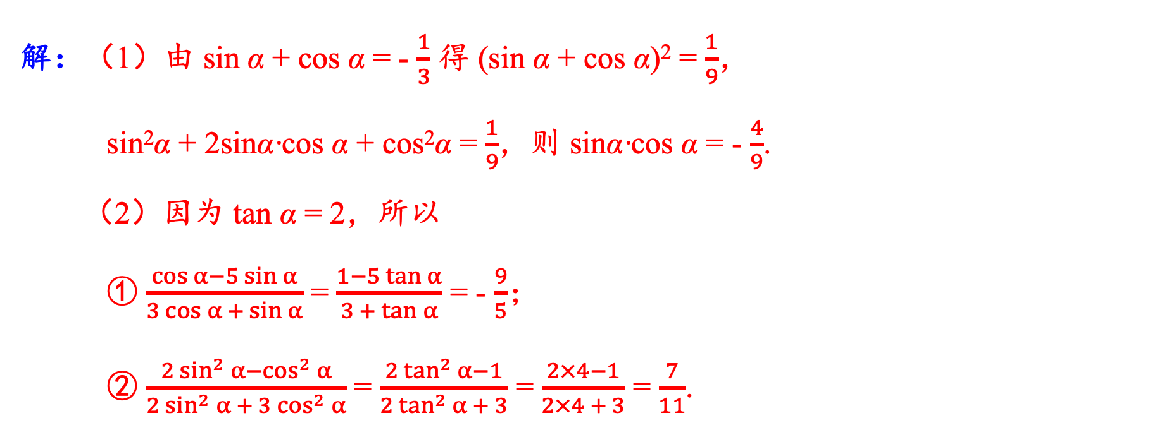
解：（1）由 sin α + cos α = - $\frac{1}{3}$ 得 (sin α + cos α)² = $\frac{1}{9}$，
sin²α + 2sinα·cos α + cos²α = $\frac{1}{9}$，则 sinα·cos α = - $\frac{4}{9}$.
（2）因为 tan α = 2，所以
① $\frac{\cos{α}−5\sin{α}}{3\cos{α} + \sin{α}}$ = $\frac{1−5\tan{α}}{3 + \tan{α}}$ = - $\frac{9}{5}$；
② $\frac{2\sin^{2}{α}−\cos^{2}{α}}{2\sin^{2}{α} + 3\cos^{2}{α}}$ = $\frac{2\tan^{2}{α}−1}{2\tan^{2}{α} + 3}$ = $\frac{2×4−1}{2×4 + 3}$ = $\frac{7}{11}$.

Slide 13

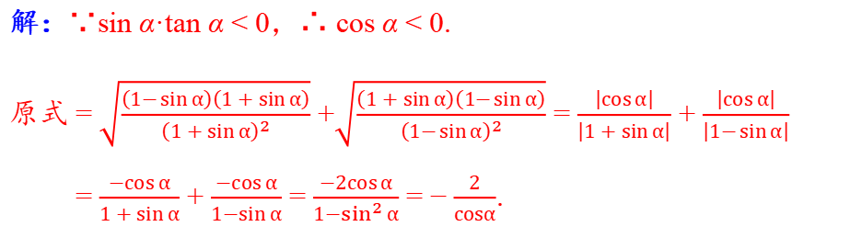
例3：若sin α·tan α < 0，化简：$\sqrt{\frac{1−\sin{α}}{1 + \sin{α}}} + \sqrt{\frac{1 + \sin{α}}{1−\sin{α}}}$.
解：∵sin α·tan α < 0，∴ cos α < 0.
原式 = $\sqrt{\frac{\left(1−\sin{α}\right)\left(1 + \sin{α}\right)}{{\left(1 + \sin{α}\right)}^{2}}}$ +$\sqrt{\frac{\left(1 + \sin{α}\right)\left(1−\sin{α}\right)}{{\left(1−\sin{α}\right)}^{2}}}$ = $\frac{\left|\cos{α}\right|}{\left|1 + \sin{α}\right|}$ + $\frac{\left|\cos{α}\right|}{\left|1−\sin{α}\right|}$
= $\frac{−\cos{α}}{1 + \sin{α}}$ + $\frac{−\cos{α}}{1−\sin{α}}$ = $\frac{−2\cos{α}}{1−\sin^{2}{α}}$ = $−\frac{2}{cosα}$.

Slide 15
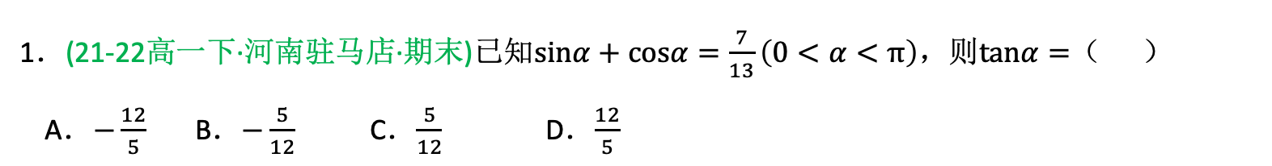
1．(21-22高一下·河南驻马店·期末)已知$sinα+cosα=\frac{7}{13}\left(0<α<\text{π}\right)$，则$tanα=$（ ）
A．$−\frac{12}{5}$ B．$−\frac{5}{12}$ C．$\frac{5}{12}$ D．$\frac{12}{5}$

Slide 16
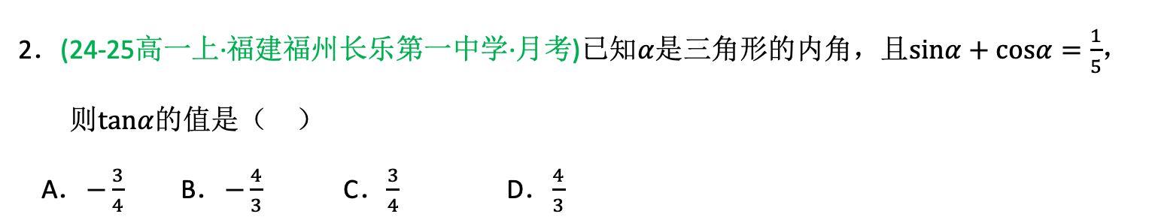
2．(24-25高一上·福建福州长乐第一中学·月考)已知$α$是三角形的内角，且$sinα+cosα=\frac{1}{5}$，
则$tanα$的值是（ ）
A．$−\frac{3}{4}$ B．$−\frac{4}{3}$ C．$\frac{3}{4}$ D．$\frac{4}{3}$

Slide 17
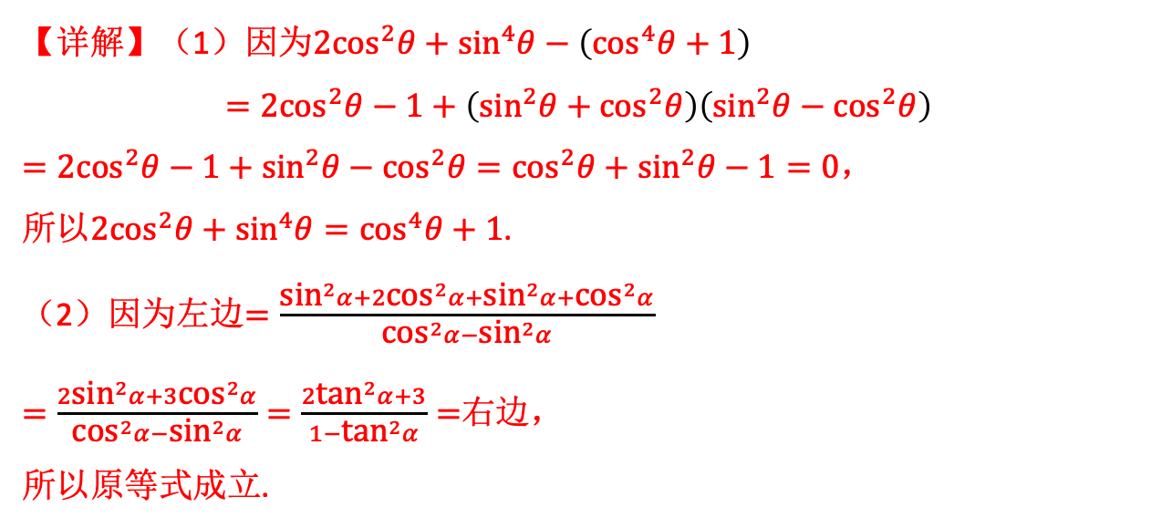
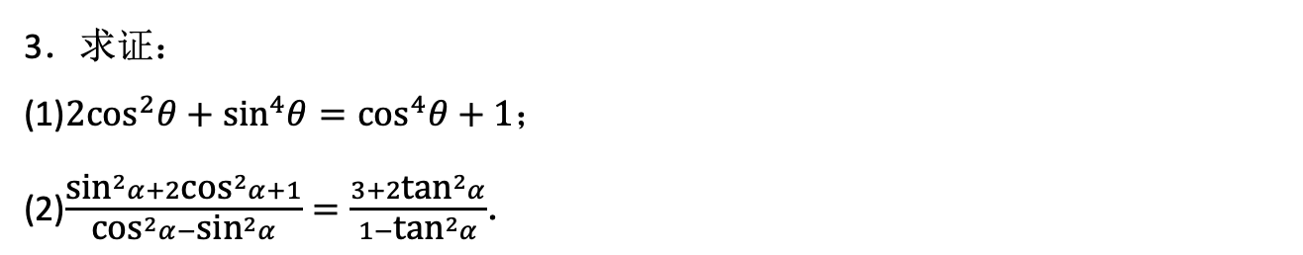
3．求证：
(1)$2{\text{cos}}^{2}θ+{\text{sin}}^{4}θ={\text{cos}}^{4}θ+1$；
(2)$\frac{{\text{sin}}^{2}α+2{\text{cos}}^{2}α+1}{{\text{cos}}^{2}α−{\text{sin}}^{2}α}=\frac{3+2{\text{tan}}^{2}α}{1−{\text{tan}}^{2}α}$．
【详解】（1）因为$2{\text{cos}}^{2}θ+{\text{sin}}^{4}θ−\left({\text{cos}}^{4}θ+1\right)$
$$=2{\text{cos}}^{2}θ−1+\left({\text{sin}}^{2}θ+{\text{cos}}^{2}θ\right)\left({\text{sin}}^{2}θ−{\text{cos}}^{2}θ\right)$$
$=2{\text{cos}}^{2}θ−1+{\text{sin}}^{2}θ−{\text{cos}}^{2}θ={\text{cos}}^{2}θ+{\text{sin}}^{2}θ−1=0$，
所以$2{\text{cos}}^{2}θ+{\text{sin}}^{4}θ={\text{cos}}^{4}θ+1$.
（2）因为左边$=\frac{{\text{sin}}^{2}α+2{\text{cos}}^{2}α+{\text{sin}}^{2}α+{\text{cos}}^{2}α}{{\text{cos}}^{2}α−{\text{sin}}^{2}α}$
$=\frac{2{\text{sin}}^{2}α+3{\text{cos}}^{2}α}{{\text{cos}}^{2}α−{\text{sin}}^{2}α}=\frac{2{\text{tan}}^{2}α+3}{1−{\text{tan}}^{2}α}=$右边，
所以原等式成立.

Slide 18
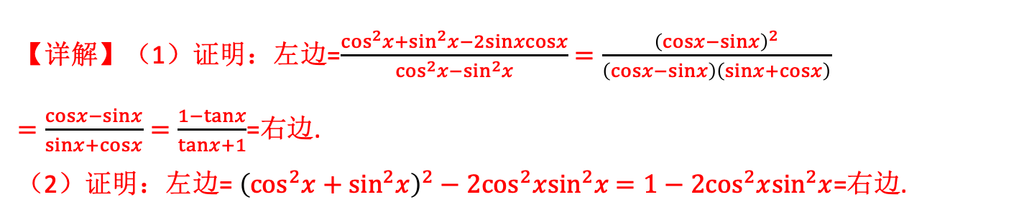
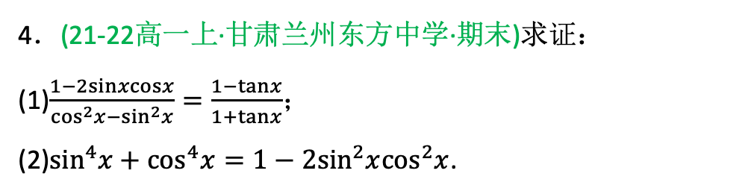
4．(21-22高一上·甘肃兰州东方中学·期末)求证：
(1)$\frac{1−2sinxcosx}{\cos^{2}x−\sin^{2}x}=\frac{1−tanx}{1+tanx}$；
(2)$\sin^{4}x+\cos^{4}x=1−2\sin^{2}x\cos^{2}x$.
【详解】（1）证明：左边=$\frac{\cos^{2}x+\sin^{2}x−2sinxcosx}{\cos^{2}x−\sin^{2}x}$ $=\frac{{\left(cosx−sinx\right)}^{2}}{\left(cosx−sinx\right)\left(sinx+cosx\right)}$
$=\frac{cosx−sinx}{sinx+cosx}=\frac{1−tanx}{tanx+1}$=右边.
（2）证明：左边= ${\left(\cos^{2}x+\sin^{2}x\right)}^{2}−2\cos^{2}x\sin^{2}x$ $=1−2\cos^{2}x\sin^{2}x$=右边.

Slide 19
恒等式证明
1.常用思路：① 从一边证到另一边，化繁为简；② 左右开弓，即证明左边、右边都等于同一个式子或数；③ 比较法 (作差法，作比法)；
2.常用技巧：① 巧用“1”的代换；② 化切为弦；③ 多项式运算技巧的应用 (分解因式).

Slide 20
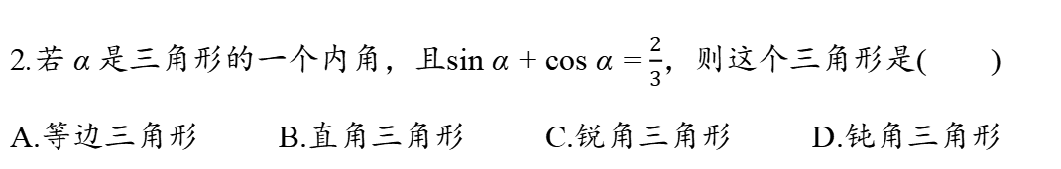
C
2.若 α 是三角形的一个内角，且sin α + cos α = $\frac{2}{3}$，则这个三角形是( )
A.等边三角形 B.直角三角形 C.锐角三角形 D.钝角三角形
D

Slide 21

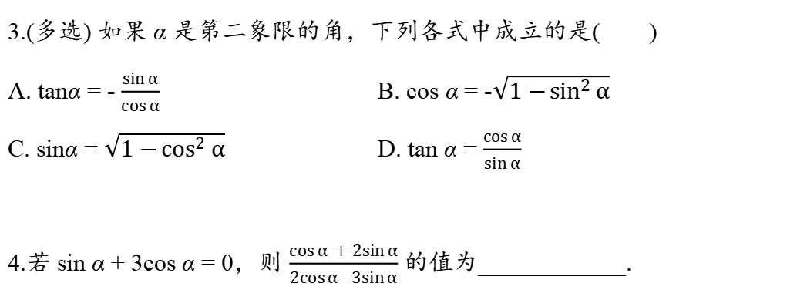
3.(多选) 如果 α 是第二象限的角，下列各式中成立的是( )
A. tanα = - $\frac{\sin{α}}{\cos{α}}$ B. cos α = -$\sqrt{1−\sin^{2}{α}}$
C. sinα = $\sqrt{1−\cos^{2}{α}}$ D. tan α = $\frac{\cos{α}}{\sin{α}}$
4.若 sin α + 3cos α = 0，则 $\frac{\cos{α} + 2\sin{α}}{2\cos{α}−3\sin{α}}$ 的值为____________.
BC
$$−\frac{5}{11}$$

Slide 22
根据今天所学，回答下列问题：
（1）说一说同角三角函数的基本关系?
（2）上述同角三角函数的基本关系有哪些基本变形？
平方关系：sin² α + cos² α = 1；
变形：sin² α = 1 - cos² α，cos² α = 1- sin² α；
商数关系：

